Slide 1
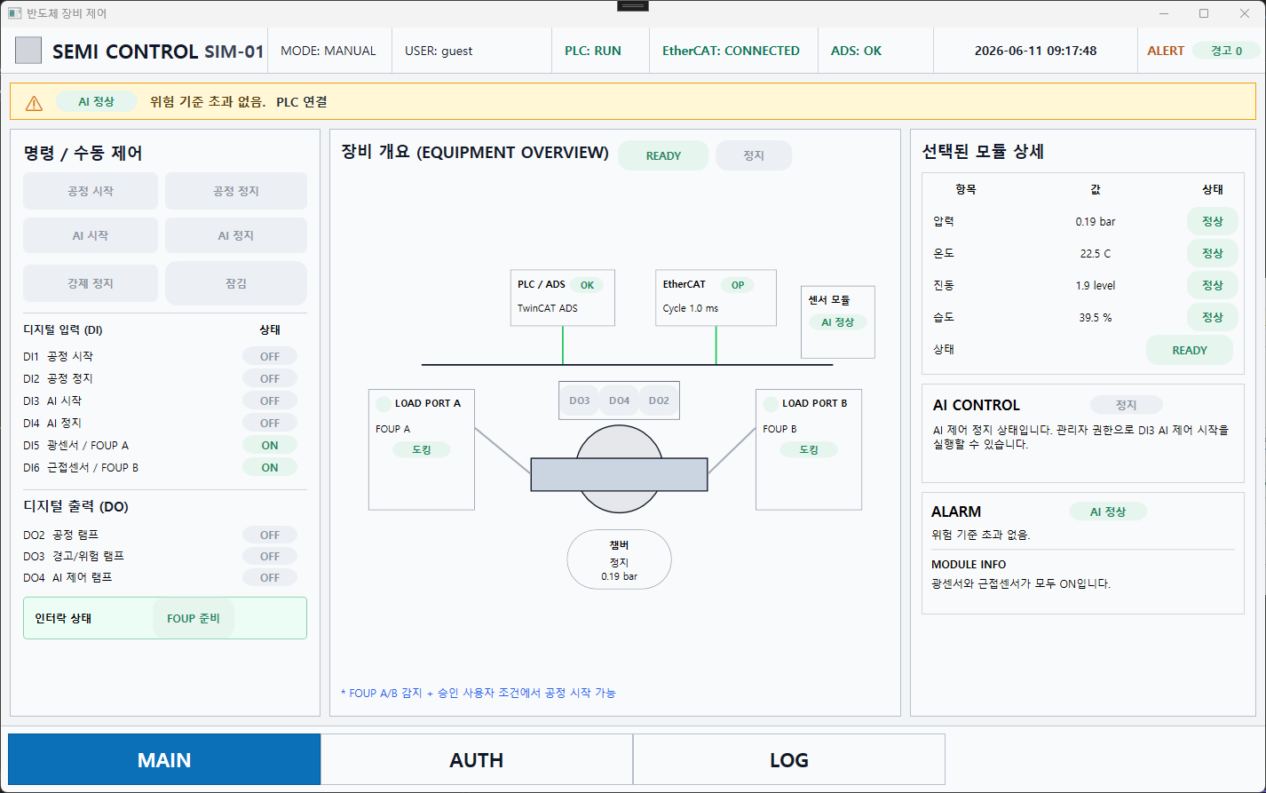
교육과정 최종 프로젝트 · 발표
반도체 장비
센서 제어 시스템
TwinCAT ADS 실시간 센서 감시 · AI 위험 규칙,
자동 대응 · 이력 관리 · 접근 통제
WPF · .NET
TwinCAT ADS
SQLite
Flask
정상 운전 화면 모든 센서 정상 · AI 감시 중
팀
발표자
발표 일자
김길동, 박재민, 최현규
김길동
2026. 06. 18

Slide 2
AGENDA
목차
01
프로젝트 개요
02
문제 정의 & 배경
무엇을·왜, 한눈에 보기
필요성과 요구사항 도출
03
설계 의사결정
04
핵심 기능 구현
아키텍처 · 기술 선택 근거
센서 · 위험 · 제어 · 인증 · 데이터
05
검증 & 데모
06
회고 & 향후
실제 실행 화면 워크스루
트러블슈팅 · 개선 방향
반도체 장비 센서 제어 시스템
2 / 22

Slide 3
PART 1 · 도입
프로젝트 한눈에 보기
실 장비 없이 반도체 장비 센서 감시·제어를 학습하는,
Windows WPF 데스크톱 트레이너입니다.
1
실시간 센서 감시
압력·진동·온도·습도를 약 1Hz로 폴링·표시
2
하드웨어 연동
TwinCAT ADS로 아날로그/디지털 I/O·램프 제어
3
위험 자동 대응
임계값 평가 → 누적 → 자동 종료 + 경고 램프
4
데이터 · 연동
SQLite 영속화 + Flask 인증·텔레메트리
정상 운전, 모든 센서 정상 · AI 감시 중
반도체 장비 센서 제어 시스템
3 / 22

Slide 4
PART 2 · 문제 정의 & 배경
왜 센서 트레이너가 필요한가
반도체 장비는 압력·진동·온도·습도 등 여러 센서로 상태를 감시하지만,
교육 현장에서 이를 실장비로 직접 다뤄 보기에는 현실적인 제약이 많습니다.
제약 1
제약 2
제약 3
고가 · 제한된 접근
위험 상황 재현 곤란
반복 실습의 한계
실제 장비는 비싸고,
교육용으로 상시 운용하며
학습자가 자유롭게 조작하기 어렵습니다.
임계 초과나 자동 정지 같은 이상·위험 상황을 교육을 위해 일부러 만들어 보기 어렵습니다.
안전과 비용 문제로
시행착오를 반복하는 실습이 제한되어
체득이 더딥니다.
해결 실장비 없이 센서 감시와 위험 대응을 반복 학습할 수 있는 Windows 데스크톱 트레이너를 만든다.
반도체 장비 센서 제어 시스템
4 / 22

Slide 5
PART 2 · 문제 정의 & 배경
문제 정의와 4대 목표
트레이너가 반드시 해결해야 할 과제를 네 가지 목표로 정의했습니다.
목표 01
목표 02
실시간 센서 감시
위험 자동 대응
압력·진동·온도·습도를 약 1Hz로 폴링해 현재 값과 상태를 즉시 보여 준다.
임계값을 평가해 위험을 누적하고, 한도 도달 시 공정을 자동으로 종료한다.
목표 03
목표 04
이력 관리
접근 통제
센서 스냅샷과 활동 로그를 영속화하고, 화면에서 조회·추적할 수 있게 한다.
인증과 권한(Operator·Admin)으로 민감한 조작과 설정을 보호한다.
반도체 장비 센서 제어 시스템
5 / 22

Slide 6
PART 2 · 문제 정의 & 배경
요구사항 정의
목표를 기능 요구와 비기능 요구로 구체화했습니다.
기능 요구사항
비기능 요구사항
센서 실시간 감시 값·상태 표시
실시간성 약 1Hz 폴링 · 즉시 반영
위험 평가 · 자동 종료 임계 초과 누적 대응
UI 비차단 네트워크 · 폴링이 화면을 막지 않음
램프 · 공정 제어 가동/경고/AI 램프
안정성 예외 격리 · 통신 끊김 허용
사용자 인증 · 권한 Operator · Admin
디자이너 미리보기 하드웨어 없이 스텁으로 렌더
활동 · 센서 로그 기록 · 조회
확장성 인터페이스 우선 설계
반도체 장비 센서 제어 시스템
6 / 22

Slide 7
PART 3 · 설계 의사결정
기술 스택 & 선택 근거
사용자에 가까운 표현 계층부터 외부 연동까지, 계층별로 기술을 선택한 이유입니다.
데스크톱 네이티브 UI와 강력한 데이터바인딩으로 실시간 상태 표시에 적합
표현 · UI
WPF · .NET Framework 4.7.2
ViewModelBase·RelayCommand로 의존성 흐름을 명시적으로 관리, 외부 종속 최소화
패턴
MVVM · 프레임워크 없이 직접 구현
ITrainerClient 등 추상화로 하드웨어 없이 스텁·디자이너 미리보기·교체가 가능
서비스
인터페이스 우선 서비스 계층
트레이너 통신 · 로컬 영속화 · 인증/텔레메트리를 가벼운 표준 기술로 분리
외부 연동
TwinCAT ADS
SQLite
Flask
반도체 장비 센서 제어 시스템
7 / 22

Slide 8
PART 3 · 설계 의사결정
시스템 아키텍처
MVVM 4계층으로 책임을 분리하고, 합성 루트(MainViewModel)가 전체 객체 그래프를 직접 구성합니다.
Views · XAML
ViewModels
Services · 인터페이스
외부 시스템
ConsoleView
ConsoleViewModel
ITrainerClient
TwinCAT ADS
폴링·위험·램프
장비 I/O · 포트 851
AuthView
바인딩
AuthViewModel
호출
IAuthService
I/O
SQLite
LogView
LogViewModel
IRemoteTelemetryService
로컬 DB · WAL
Flask
SettingsView
SettingsViewModel
Store · Repository
인증 · 텔레메트리
합성 루트 MainViewModel 가 DatabaseService → Repository → Store → Service → 자식 VM 을 직접 구성·주입한다 (DI 컨테이너 없음)
반도체 장비 센서 제어 시스템
8 / 22

Slide 9
PART 3 · 설계 의사결정
핵심 설계 결정
세 가지 결정이 트레이너의 테스트 용이성·일관성을 만들었습니다.
설계 결정
근거 · 왜
효과 · 결과
인터페이스 우선 설계
ITrainerClient · IAuthService 등으로
하드웨어 · 서버 · DB 의존을 추상화
장비 없이 스텁 실행 · 테스트,
XAML 디자이너 미리보기, 구현 교체가 쉬움
1
Repository → Store 2계층
원시 SQLite 접근(Repository)과
캐싱 · 변경통지 · 팬아웃(Store)을 분리
VM은 Store만 의존, ActivityLogStore가
원격 텔레메트리까지 일관 전파
2
단일 설정 소스
모든 임계값 · 튜닝값을 AppSettingsStore의 Default* 상수로 한 곳에 정의
위험 엔진과 설정 화면이
같은 소스를 공유해 값 불일치를 제거
3
반도체 장비 센서 제어 시스템
9 / 22

Slide 10
PART 4 · 핵심 기능 구현
하드웨어 연동 · TwinCAT ADS
ADS 포트 851로 트레이너의 아날로그·디지털 입력을 읽고 램프 출력을 씁니다. 읽기·쓰기마다 짧게 연결합니다.
WPF 앱
TwinCAT ADS
Beckhoff 트레이너
AdsSensorTrainerClient
포트 851
NX 아날로그·디지털 I/O 모듈
GVL.NX_AD4203
GVL.NX_ID5342
GVL.NX_OD5121
아날로그 입력 · 16 byte
읽기
디지털 입력 · 비트필드
읽기
디지털 출력 · 비트필드
쓰기
압력·진동·온도·습도 = Int16 4채널 (offset 0·2·4·6)
DI1~4 + 광·근접 센서(FOUP A·B) = 6비트
가동·공정·경고·AI 램프 4비트 (변경 불가 계약)
설계 포인트 읽기·쓰기마다 짧은 수명의 TcAdsClient 로 연결하고, DO 비트 매핑(가동·공정·경고·AI)은 변경 불가한 하드웨어 계약으로 고정
반도체 장비 센서 제어 시스템
10 / 22

Slide 11
PART 4 · 핵심 기능 구현
센서 폴링 & 보정
DispatcherTimer가 약 1Hz로 돌며 원시값을 읽어 공학값으로 환산하고, 정지(stale)를 감지한 뒤 평가·저장합니다.
1
2
3
4
5
타이머
ADS 읽기
보정·환산
stale 감지
평가·저장
DispatcherTimer
약 1Hz 폴링
AD4203 16B→Int16×4
ID5342 비트
선형식으로
raw → 공학값
6회 연속 동일값
→ 정지 의심
위험 평가 +
스냅샷·Flask 전송
보정식 · 원시 Int16 → 공학값 (선형 환산)
STALE 감지
압력
raw × 0.000161 − 0.153
bar
정지 의심 보류
6회 연속 동일값이면 누적 보류
진동
raw × 0.001282 + 0.051
level · 0~10 클램프
온도
raw × 0.014035 − 39.56
℃
저장 · 전송
습도
raw × 0.010345 + 5.793
%
영속화 + 텔레메트리
주기 저장 + Flask 비차단 전송
반도체 장비 센서 제어 시스템
11 / 22

Slide 12
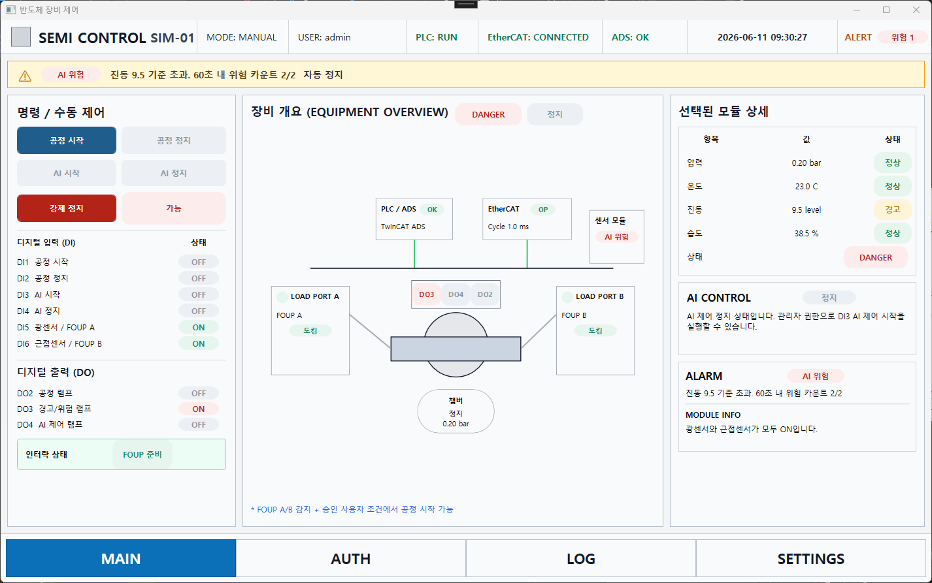
PART 4 · 핵심 기능 구현
위험 엔진 (Risk Engine)
센서값을 임계값과 비교해 위험을 누적·판정하고,
한도 도달 시 공정을 자동으로 종료합니다.
1
임계 평가
압력·진동·온도·습도를 설정 임계값과 비교
2
슬라이딩 윈도우 누적
RiskWindowSeconds(기본 60초) 내
위험 이벤트를 누적·리셋
3
자동 종료
누적이 한도(AutoShutdownWarningLimit) 도달 시
공정 정지 + 경고 램프
4
노이즈 방지
해제 3초 디바운스 · 10초 지속마다 +1
stale 시 누적 보류
진동 9.5 기준 초과 · 60초 내 위험 카운트 2/2 → 공정 자동 정지
반도체 장비 센서 제어 시스템
12 / 22

Slide 13
PART 4 · 핵심 기능 구현
램프 · 공정 제어 & 인터락
디지털 출력 4비트로 램프를 제어하고, FOUP·권한·위험 조건으로 공정을 인터락합니다.
DO1 · bit 0
DO2 · bit 1
DO3 · bit 2
DO4 · bit 3
가동 램프
공정 램프
경고·위험 램프
AI 제어 램프
장비 가동 표시 · 펄스 출력 예약
공정 진행 중 점등
위험·경고 상태에서 점등
AI 자동제어 동작 표시
FOUP A·B 게이팅
강제 정지
권한 게이팅
광센서 + 근접센서가 모두 ON일 때만 공정 진행. 진행 중 하나라도 해제되면 안전을 위해 자동 정지.
위험 한도 도달 또는 수동 명령 시 공정을 즉시 중단하고 경고·위험 램프(DO3)를 점등.
로그인 여부와 권한(Operator·Admin)에 따라 제어·설정 버튼을 활성·차단.
공정 시작 조건 FOUP A·B 감지 + 승인된 사용자 로그인이 모두 충족될 때만 공정을 시작할 수 있다.
반도체 장비 센서 제어 시스템
13 / 22

Slide 14
PART 4 · 핵심 기능 구현
AI 자동제어
AI 자동제어가 켜지면 임계를 초과한 측정값을
임계값의 95%로 보정해 공정을 유지합니다.
1
활성화
보정값 = 임계값 × 0.95
DI3(AI 시작)로 ON · AI 제어 램프(DO4) 점등
2
초과 감지
AI 자동제어 ON · 임계를 초과한 채널에만 적용
압력·진동·온도·습도가 임계를 넘는지 매 폴링 확인
3
값 보정
초과 채널을 임계값의 95%로 끌어내림(ApplyAiControlCorrection)
트레이너 데모용 설계
AI 보정은 실제 안전 인터록을 대체하지 않습니다. 하드웨어 제어 한계상 인터록 우회는 학습 목적의 의도된 동작이며, 실장비 운용에는 적용하지 않습니다.
4
공정 유지
위험 누적을 회피하고 공정을 계속 진행
반도체 장비 센서 제어 시스템
14 / 22

Slide 15
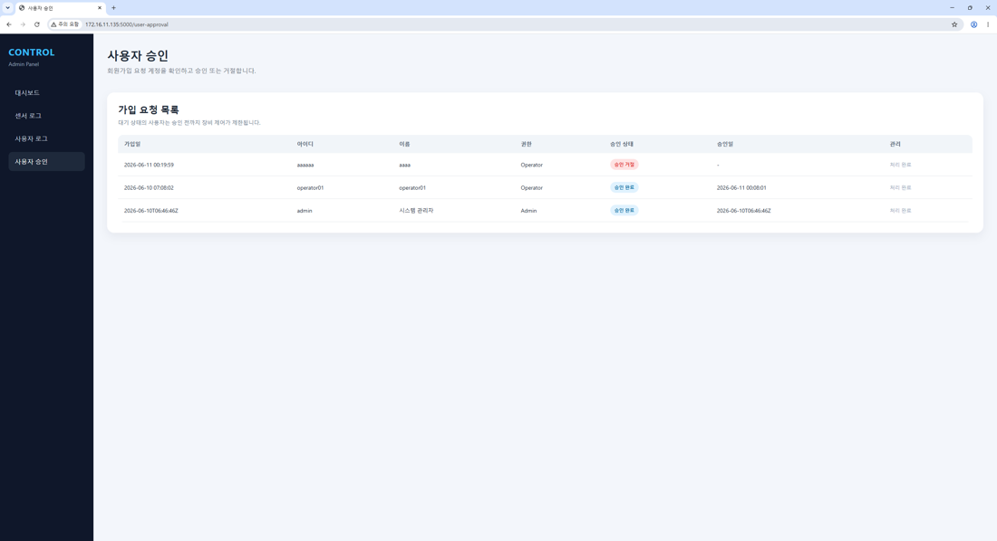
PART 4 · 핵심 기능 구현
인증 & 권한 (Flask)
Flask 백엔드로 회원가입·승인·로그인을 처리하고,
권한으로 민감한 조작을 통제합니다.
1
회원가입 요청
가입 시 Pending 상태로 대기(승인 전 로그인 불가)
2
관리자 승인
Admin이 가입 요청을 승인·거절로 관리
3
로그인
FlaskAuthService · HttpWebRequest, 5초 타임아웃(동기)
4
권한 게이팅
사용자 승인 가입 요청 승인·거절 → 승인 시 로그인 허용
Operator·Admin 역할로 제어·설정 접근을 제한
반도체 장비 센서 제어 시스템
15 / 22

Slide 16
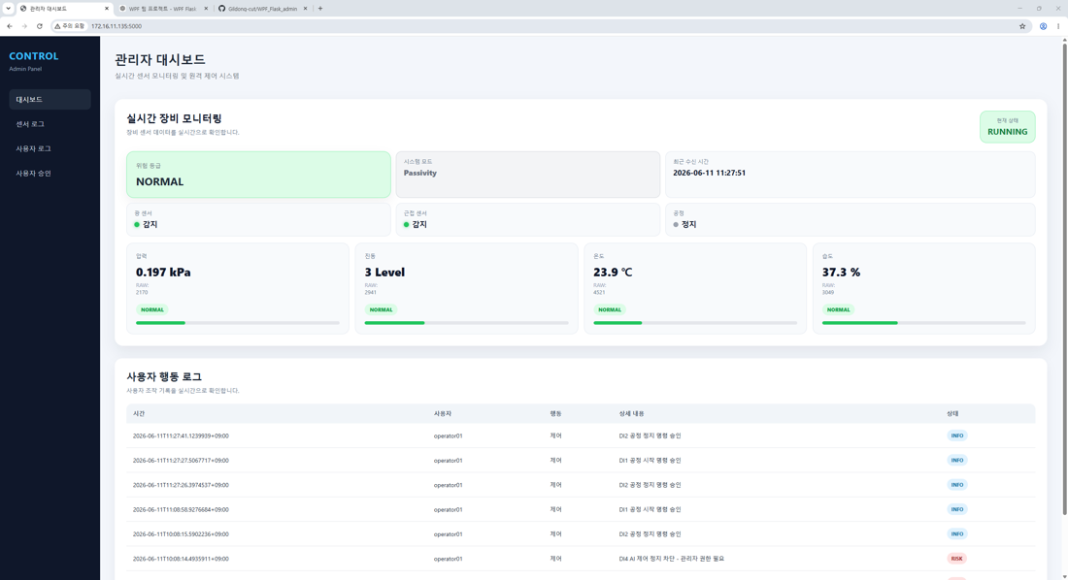
PART 4 · 핵심 기능 구현
데이터 & 텔레메트리 (Flask)
모든 텔레메트리를 로컬 SQLite에 영속화하고,
Flask로 미러링해 원격에서 감시합니다.
1
로컬 영속화
SQLite(WAL)에 센서 스냅샷·활동 로그 기록
2
비차단 전송
Flask로 fire-and-forget, ~1/초 자가 throttle
3
원격 모니터링
관리자 대시보드에서 실시간 센서·로그 확인
4
장비 상태 인식
관리자 대시보드 실시간 센서 + 장비 상태(RUNNING/정지) 원격 확인
RUNNING·정지 등 장비 상태를 함께 전송·표시
반도체 장비 센서 제어 시스템
16 / 22

Slide 17

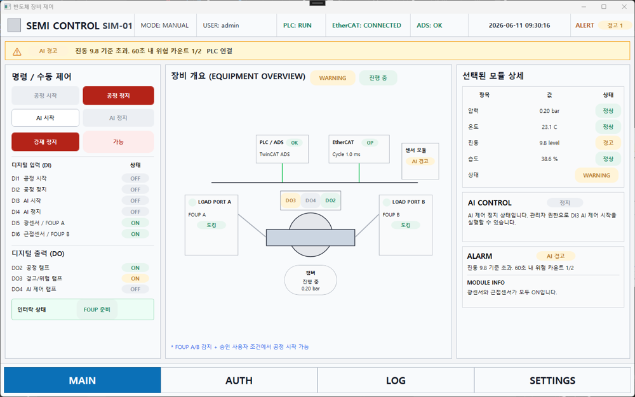

PART 5 · 검증 & 데모
데모 ① 위험 자동 정지 시나리오
실제 실행에서 정상 운전이 경고를 거쳐 사람 개입 없이 자동 정지에 이르는 과정입니다.
1
2
3
정상 모든 센서 정상 · AI 감시 중
경고 진동 9.8 초과 · 위험 1/2
자동 정지 위험 2/2 → 공정 정지
검증 결과 센서 위험 → 60초 윈도우 누적 → 한도(2/2) 도달 시 사람 개입 없이 공정 자동 정지 를 실제로 확인
반도체 장비 센서 제어 시스템
17 / 22

Slide 18
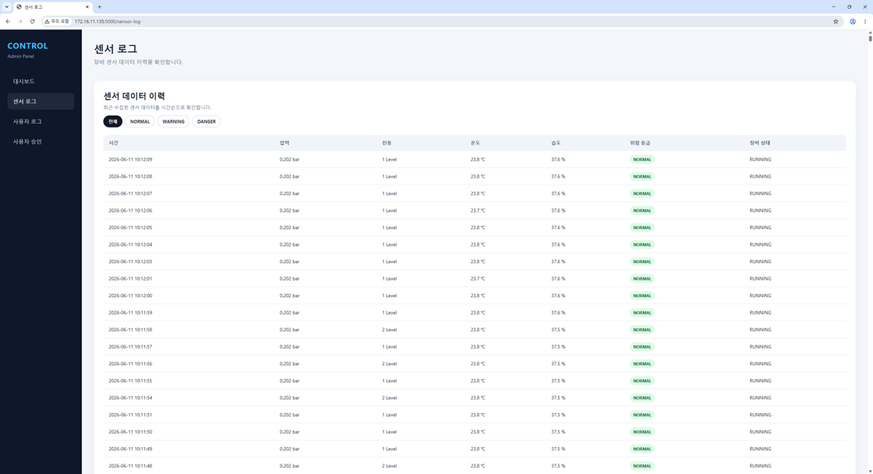
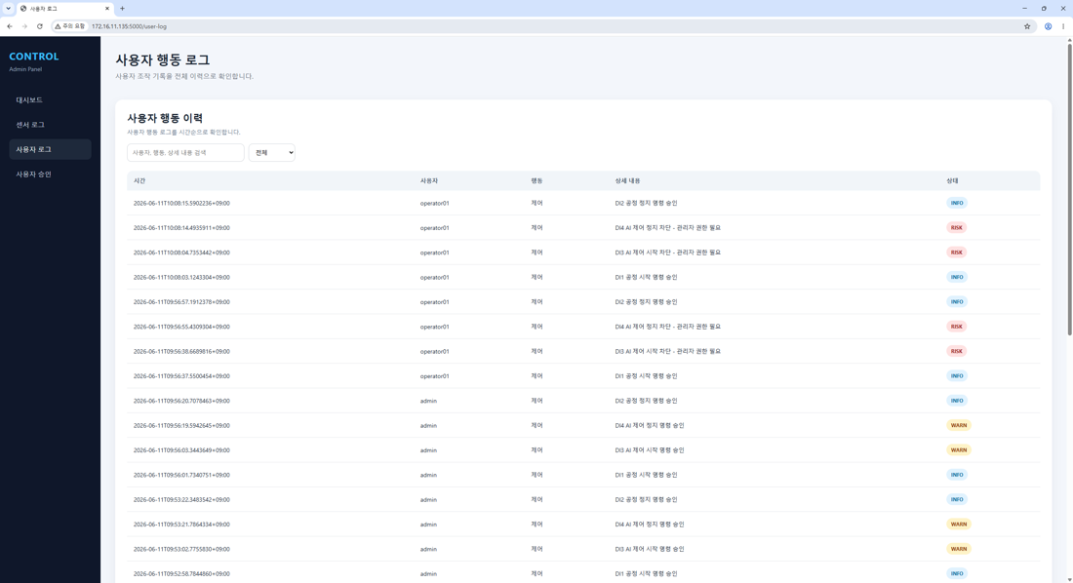
PART 5 · 검증 & 데모
데모 ② 원격 검증 · Flask 로그
동일한 이벤트가 로컬 SQLite와 Flask에 함께 기록되어, 장비 → 로컬 → 원격까지 끊김 없이 추적됩니다.
센서 로그 시간별 센서값 + 위험 등급 + 장비 상태(RUNNING)
행동 로그 제어·인증 이벤트를 INFO · WARN · RISK 등급으로
반도체 장비 센서 제어 시스템
18 / 22

Slide 19
PART 6 · 회고 & 향후
트러블슈팅 · 회고
실제로 부딪힌 문제를 기존 동작에서 개선 동작으로 다듬었습니다.
문제
기존 (BEFORE)
개선 (AFTER)
위험 누적 노이즈
경고 깜빡임마다 중복 누적·즉시 리셋
3초 디바운스 · 10초 지속마다 +1 누적
1
FOUP 해제 중 공정
FOUP A·B가 빠져도 공정이 계속 진행
진행 중 FOUP 해제 시 공정 자동 정지
2
인증 없는 제어
로그인과 무관하게 장비 조작 가능
권한 게이팅 · 로그아웃 시 공정 정지
3
상태 표시 혼동
인증 결과와 API 연결을 한 덩어리로 표시
인증 결과와 연결 상태를 분리 표시
4
반도체 장비 센서 제어 시스템
19 / 22

Slide 20
PART 6 · 회고 & 향후
팀 역할분담 & 협업
3인 팀이 클라이언트와 백엔드로 역할을 나눠 API 계약 기반으로 협업했습니다.
박재민
김길동 · 팀장
최현규
클라이언트 · WPF
백엔드 · Flask
백엔드 · Flask
UI · 센서/위험 엔진 · TwinCAT ADS 연동 · 로컬 SQLite
인증 · 사용자 승인 · 관리자 콘솔 화면
텔레메트리 수신 · 센서/행동 로그 · 대시보드
협업 방식 Git 브랜치 기반 분업 · REST API 계약으로 클라이언트와 백엔드를 독립 개발·통합
반도체 장비 센서 제어 시스템
20 / 22

Slide 21
PART 6 · 회고 & 향후
한계 & 향후 개선
학습용 트레이너로서의 한계를 인지하고, 다음 단계 개선 방향을 정리했습니다.
현재 한계
향후 개선
AI 인터록 우회 데모용 · 실제 안전장치 아님
보안 강화 HTTPS · 토큰 인증
통신 보안 HTTP 평문 전송
테스트 도입 위험 엔진 단위 테스트
자동화 테스트 단위·통합 테스트 부재
다중 장비 N대 동시 감시·대시보드
단일 장비 트레이너 1대 대상
임계 자동 튜닝 수집 데이터 기반 보정
반도체 장비 센서 제어 시스템
21 / 22

Slide 22
반도체 장비 센서 제어 시스템
감사합니다
실 장비 없이 센서 감시 · 위험 자동 대응 · 이력 · 원격 연동을 한 흐름으로 검증했습니다.
WPF · .NET
TwinCAT ADS
SQLite
Flask
Q & A
교육과정 최종 프로젝트 · 2026. 06. 18
22 / 22

Slide 23
부록 · APPENDIX
스코프 · 의도적으로 제외한 것
센서 감시·위험 대응 트레이너에 집중하기 위해, 장비 거동 시뮬레이션은 범위에서 제외했습니다.
제외한 것
그 이유
대신 한 것
FOUP 도킹·이송 동작, TM(이송 모듈)·PM(공정 모듈)의 실제 거동 애니메이션, 챔버 공정 진행 시각화.
목표는 센서 감시·위험 대응 트레이너. 장비 거동 시뮬레이션은 범위 밖이라, 복잡도와 산만함을 줄여 핵심에 집중했습니다.
FOUP A·B는 광·근접 센서 인터락 신호로만 모델링하고 포트·챔버는 상태 표시 수준. 신호 기반 공정 게이팅·자동 정지는 실제로 동작합니다.
한 줄 요약 장비 거동 시뮬은 스코프 밖이며, 센서·위험·제어 신호 로직은 실제로 구현했습니다.
반도체 장비 센서 제어 시스템
부록 · Q&A 대비 참고

